Slide 1
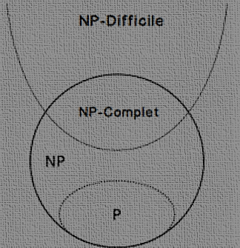
PRÉSENTATION
NP-complétude
M2 AMIS | Calculabilité | UVSQ
Professeur : M. Yann Strozecky

Slide 2





ÉQUIPE
Sarah Ouhocine
Djillali Boutouili

Slide 3
SOMMAIRE
RÉDUCTION
4
SAT
RÉDUCTION
2
5
3
1
2-Colorable Perfect _ ____Matching
Introduction
Jeu (surprise ;)
Variantes de SAT
SAT
6
Théorème de
Dichotomie de Schaefer
Conclusion

Slide 4
1
INTRODUCTION

Slide 5
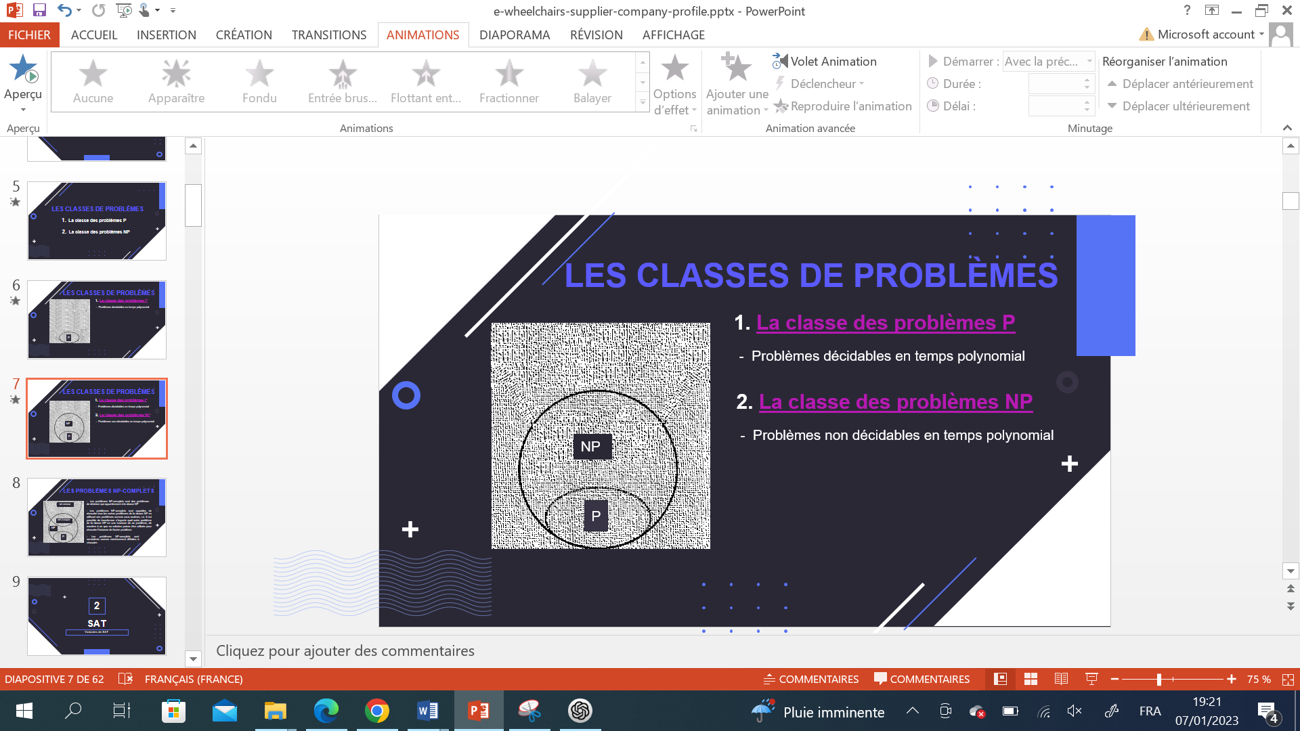
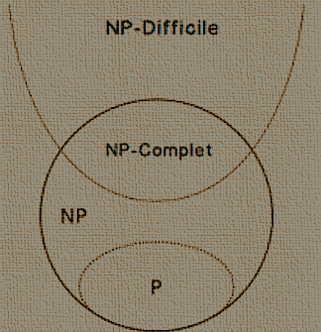
1
LES CLASSES DE PROBLÈMES
1. La classe des problèmes P
- Problèmes décidables en temps polynomial
[ problèmes résolvables en temps polynomial par une machine de Turing déterministe ]
P

Slide 6
1
LES CLASSES DE PROBLÈMES
1. La classe des problèmes P
- Problèmes décidables en temps polynomial
[ problèmes résolvables en temps polynomial par une machine de Turing déterministe ]
NP
2. La classe des problèmes NP
- Problèmes non décidables en temps polynomial
P
[ problèmes résolvables en temps polynomial par une machine de Turing non déterministe ]

Slide 7
2
LA NP-COMPLÉTUDE
Concept en théorie de l'informatique qui concerne la complexité d'un problème
NP-Difficile
Les problèmes NP-Complets
NP-Complet
Un Problème est NP-complet s’il est :
NP
1. NP (vérifiable en temps polynomial par une machine de Turing non déterministe)
P
2. Réductible à un autre problème NP-complet connu en temps polynomial.

Slide 8
3
PROUVER LA NP-COMPLÉTUDE
Tout problème NP-complet P1 qui se réduit à un autre problème P2, ce dernier est forcément un problème NP-complet
P1
P2
NP-complet
Réduction polynomiale
P2 est NP-complet

Slide 9

4
PROUVER LA NP-COMPLÉTUDE
Le problème NP-complet le plus connu et le plus couramment utilisé pour prouver la NP-Complétude c’est : Le problème de satisfiabilité (SAT)
SAT
P
NP-complet
Réduction polynomiale
P est NP-complet

Slide 10
SAT
2
Variantes de SAT

Slide 11
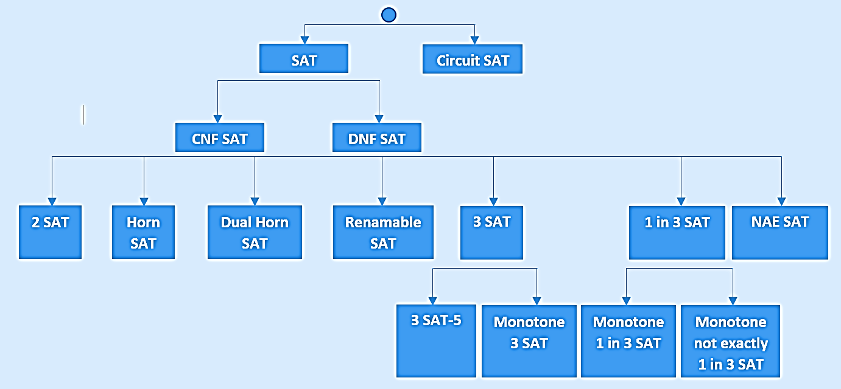
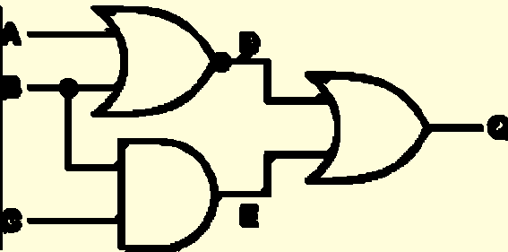
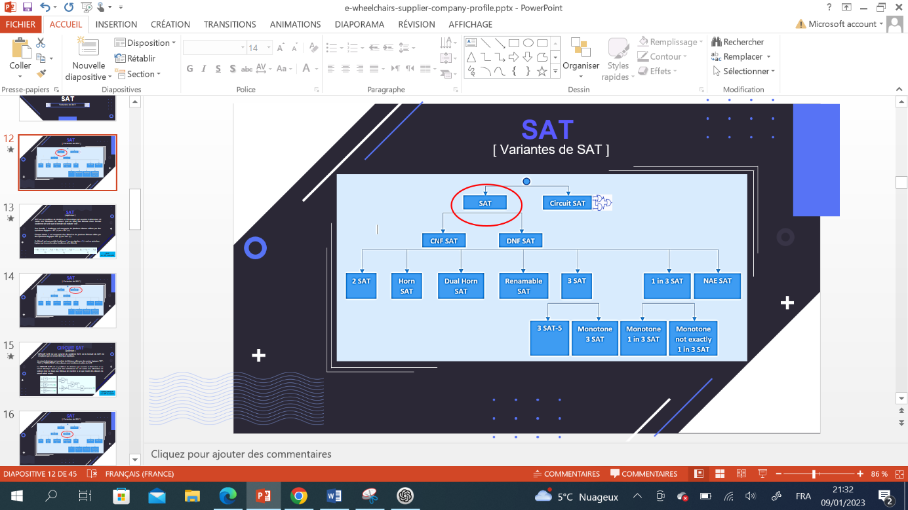
SAT
[ Variantes de SAT ]

Slide 12
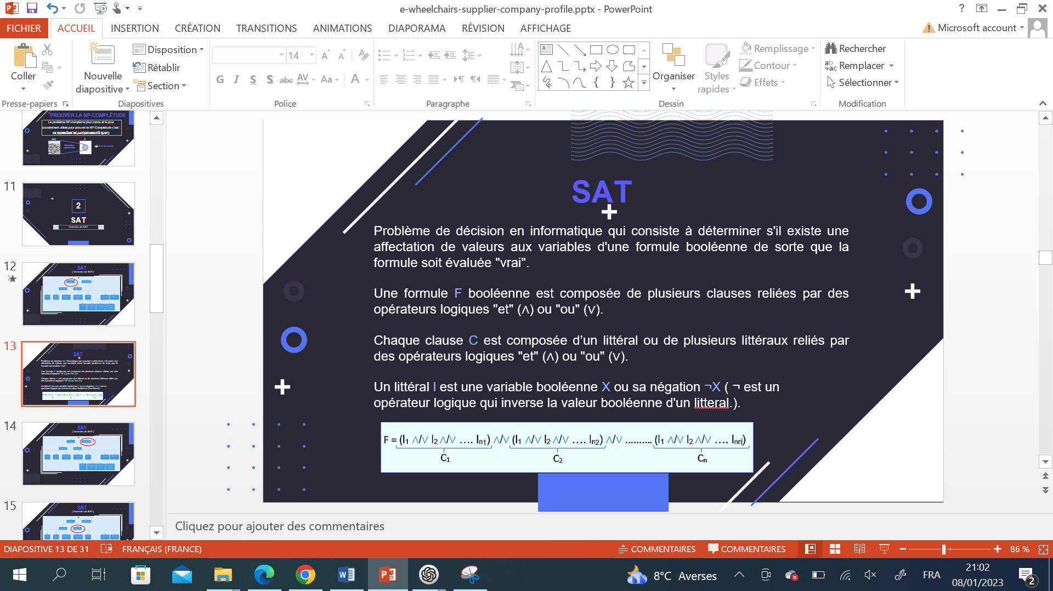
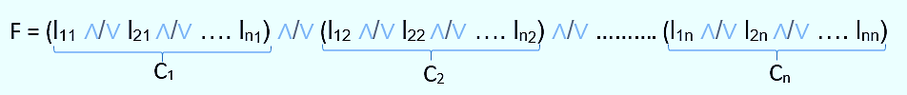
5
SAT
[ algébrique ]
SAT est un problème de décision en informatique qui consiste à déterminer s'il existe une affectation de valeurs (vrai ou faux) aux littéraux d'une formule booléenne de sorte que la formule soit évaluée "vrai".
Une formule F booléenne est composée de plusieurs clauses reliées par des opérateurs logiques « ET" (∧) ou « OU" (∨).
Chaque clause C est composée d’un littéral ou de plusieurs littéraux reliés par des opérateurs logiques "ET" (∧) ou "OU" (∨).
Un littéral l est une variable booléenne X ou sa négation ¬X ( ¬ est un opérateur logique qui inverse la valeur booléenne d'un littéral).
SAT est NP-complet

Slide 13
SAT
[ Variantes de SAT ]

Slide 14
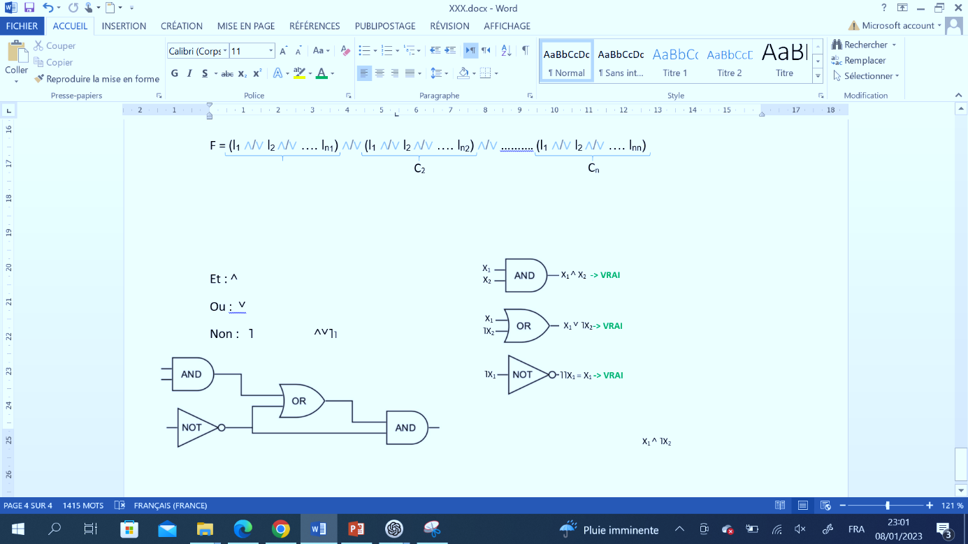
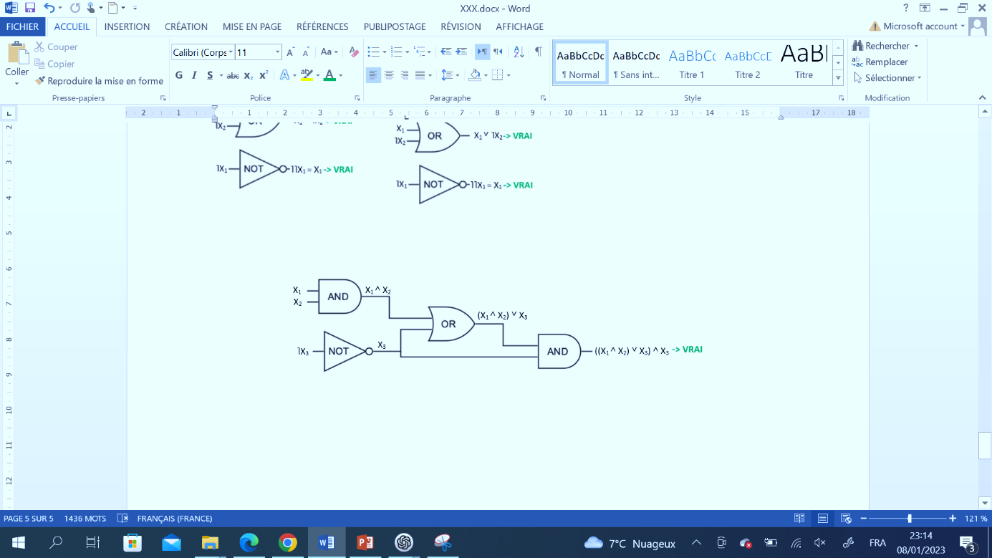
6
CIRCUIT SAT
[ graphique ]
CIRCUIT SAT est une variante du problème SAT, où la formule du SAT est remplacée par un circuit électrique acyclique.
Un circuit électrique est constitué de littéraux reliés par des portes logiques "ET", "OU" et "NEGATION" et les clauses sont similaires à celles du SAT.
Le CIRCUIT SAT est un problème de décision qui consiste à déterminer si un circuit électrique donné peut être satisfaisant i.e. s'il existe une affectation de valeurs (vrai ou faux) aux littéraux de manière à ce que toutes les clauses du circuit soient vraies.
CIRCUIT SAT est NP-complet

Slide 15
SAT
[ Variantes de SAT ]

Slide 16
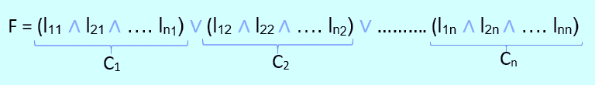
7
DNF SAT
DNF SAT (Forme Normale Disjonctive) est une variante du problème SAT, où la formule du SAT est écrite sous la forme d'une disjonction de conjonctions de littéraux.
Exemple : la formule (X1 ˄ X2) ˅ (X3 ˄ X4) est satisfaisable si X1 et X2 sont vrais, ou si X3 et X4 sont vrais.
DNF SAT Є P (problème qui peut être résolu en temps polynomial par une machine de Turing) car pour que la formule soit satisfiable, il suffit de vérifier si une seule clause est vraie en prenant en compte les contradictions éventuelles entre les littéraux de ces clauses (par exemple entre X1 et ˥X1)
DNF SAT est
Є P

Slide 17
SAT
[ Variantes de SAT ]

Slide 18
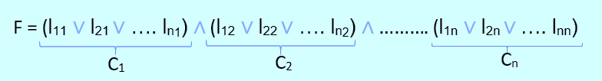
8
CNF SAT
CNF SAT (Forme Normale Conjonctive) est une variante du problème SAT, où la formule du SAT est écrite sous la forme d'une conjonctions de disjonction de littéraux.
Exemple : la formule (X1 ˅ X2) ˄ (X3 ˅ X4) est satisfaisable si X1 ou X2 sont vrais, et X3 ou X4 sont vrais.
Pour qu’une formule CNF SAT soit satisfiable, il faut vérifier si toutes ses clauses sont vraies en prenant en compte les contradictions éventuelles entre les littéraux de ces clauses (par exemple entre X1 et ˥X1)
CNF SAT est un problème NP-complet et peut être utilisée pour résoudre de nombreux problèmes de décision difficiles
CNF SAT est
NP-Complet

Slide 19
SAT
[ Variantes de SAT ]

Slide 20
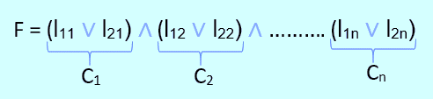
9
2 SAT
2 SAT est une variante du problème SAT, où la formule du SAT se présente sous la forme d'une CNF avec deux littéraux par clause
2 SAT Є P (problème qui peut être résolu en temps polynomial par une machine de Turing) car pour chaque clause on peut utiliser l’équivalence :
a → b ≡ ˥a ∨ b
Exemple : pour la clause (X1 ∨ X2)
X1 ∨ X2 ≡ ˥X1 → X2
i.e.
Si X1 est faux, alors X2 doit être vrai car vrai → vrai
2 SAT est
Є P

Slide 21
SAT
[ Variantes de SAT ]

Slide 22
10
HORN SAT
HORN SAT est une variante du problème SAT, où la formule du SAT se présente sous la forme d'une CNF avec au plus 1 littéral positif par clause
HORN SAT Є P (problème qui peut être résolu en temps polynomial par une machine de Turing) car pour chaque clause on peut utiliser l’équivalence :
a → b ≡ ˥a ∨ b
Exemple : pour la clause (˥A ∨ ˥B ∨ ˥C ∨ D ) tels que D est le littéral positif
On revient à 2-SAT en considérant tous les littéraux négatifs comme étant un seul littéral (1er)
˥(A ∨ B ∨ C) ∨ D ≡ (A ∨ B ∨ C) → D
i.e.
Si A, B et C sont vrais, alors D doit être vrai car vrai → vrai
HORN SAT est Є P

Slide 23
SAT
[ Variantes de SAT ]

Slide 24
11
DUAL HORN SAT
DUAL HORN SAT est une variante du problème SAT, où la formule du SAT se présente sous la forme d'une CNF avec au plus 1 littéral négatif par clause
DUAL HORN SAT est la version symétrique de HORN SAT
DUAL HORN SAT Є P (problème qui peut être résolu en temps polynomial par une machine de Turing) car chaque formule DUAL HORN SAT peut être transformée en une formule HORN SAT en inversant tous les littéraux des clauses, puis en ré-inversant à nouveau les littéraux du résultat final pour avoir la solution du problème original
Exemple : clause (A ∨ B ∨ C ∨ ˥D ) , ˥D est le littéral négatif
[ HORN SAT ]
A ∨ B ∨ C ∨ ˥D ======> ˥A ∨ ˥B ∨ ˥C ∨ D
DUAL HORN SAT est Є P

Slide 25
SAT
[ Variantes de SAT ]

Slide 26
12
RENAMABLE HORN SAT
RENAMABLE HORN SAT est une variante du problème SAT, où la formule du SAT se présente sous la forme d'une CNF où chaque clause a plus d’un littéral positif et où il est possible de renommer (inverser) les variables de telle sorte que toutes les clauses aient exactement un seul littéral positif (HORN SAT)
RENAMABLE HORN SAT Є P (problème qui peut être résolu en temps polynomial par une machine de Turing) car chaque formule RENAMABLE HORN SAT peut être transformée en une formule HORN SAT
Exemple : clause (˥A ∨ B ∨ ˥C ∨ D ) , X2 et X4 sont des littéraux positifs
[ HORN SAT ]
˥A ∨ B ∨ ˥C ∨ D ======> ˥A ∨ ˥B ∨ ˥C ∨ D
RENAMABLE HORN SAT est Є P

Slide 27
SAT
[ Variantes de SAT ]

Slide 28
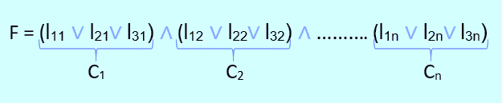
13
3 SAT
3 SAT est une variante du problème SAT, où la formule du SAT se présente sous la forme d'une CNF avec trois littéraux par clause
Exemple 3 SAT : (A V B V C) ∧ (A V ¬B V D) ∧ (¬ A V ¬B V D) ∧ (¬A V ¬C V ¬D) …
3 SAT consiste à trouver une affectation de valeurs aux variables qui rende la formule vraie
3 SAT est le problème NP-complet le plus connu et le plus couramment utilisé pour prouver la NP-Complétude
3-SAT est
NP-complet

Slide 29
SAT
[ Variantes de SAT ]

Slide 30
14
3 SAT-5
3 SAT-5 est une variante du problème 3-SAT, où chaque variable apparait au plus dans 5 clauses.
(A V B V C) ∧ (A V D V E) ∧ (A V F V G) ∧ (A V H V I) ∧ (A V J V K) ∧ (A V L V M) …
3 SAT-5 consiste à trouver une affectation de valeurs aux variables qui rende la formule vraie
3 SAT-5 est aussi un problème NP-complet
3 SAT-5 est
NP-complet

Slide 31
SAT
[ Variantes de SAT ]

Slide 32
15
Monotone 3 SAT
Monotone 3 SAT est une variante du problème 3 SAT, où les littéraux de la formule sont soit tous positifs (vrais) ou soit tous négatifs (faux).
(A V B V C) ∧ (˥A V ˥B V ˥C) ∧ …
Monotone 3 SAT consiste à trouver une affectation de valeurs aux variables qui rende la formule vraie
Monotone 3 SAT est aussi un problème NP-complet
Monotone 3 SAT est NP-complet

Slide 33
SAT
[ Variantes de SAT ]

Slide 34
16
1 in 3 SAT
1 in 3 SAT est une variante du problème 3 SAT, où chaque clause a exactement 1 seul littéral positif parmi 3.
(A V ¬ B V ¬C) ∧ (¬D V E V ¬F) ∧ (¬G V ¬H V I) …
1 in 3 SAT consiste à trouver une affectation de valeurs aux variables qui rende la formule vraie
1 in 3 SAT est un problème NP-complet
1 in 3 SAT est
NP-complet

Slide 35
SAT
[ Variantes de SAT ]

Slide 36
17
NAE 3 SAT
NAE 3 SAT est une variante du problème 3 SAT, où les littéraux d’une clause ne sont pas tous égaux
(A V B V ¬C) ∧ (A V ¬B V C) ∧ (A V B V ¬C) ∧ (A V B V C) ∧ (¬A V ¬B V ¬C) …
NAE 3 SAT consiste à trouver une affectation de valeurs aux variables qui rende la formule vraie
NAE 3 SAT est un problème NP-complet
NAE 3 SAT est
NP-complet

Slide 37
SAT
3
Théorème de Dichotomie de Schaefer

Slide 38
18
Théorème de
Dichotomie de Schaefer
[ Théorème Universel ]
Énoncer quelles variantes de SAT sont polynômiales et quelles variantes sont NP-complet.
Théorème a été utilisé pour prouver la NP-complétude de 3 3 3 3 SAT et ses deux variantes de 3 SAT les plus importantes :
1. 1 in 3 SAT
2. NAE SAT
Théorème a été utilisé pour prouver la NP-complétude de 3 3 3 3 SAT et ses deux variantes de 3 SAT les plus importantes :
1. 1 in 3 SAT
2. NAE SAT

Slide 39
19
Théorème de
Dichotomie de Schaefer
[ Énoncé du Théorème]
La variante de SAT est Polynomiale si :
1 – La mise de tous les littéraux à vrai ou à faux satisfait la formule
2 – Les clauses sont toutes HORN ou toutes DUAL HORN
3 – Les clauses sont toutes 2-SAT
Sinon, la variante de SAT est NP-complet

Slide 40
4
2-Colorable Perfect Matching

Slide 41
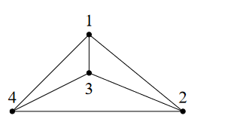
20
2-Colorable Perfect Matching
Entrées : G Un graphe planaire 3-régulier
.
Question : Peut on colorer les sommets de G avec 2 couleurs en faisant en sorte que chaque sommet ai exactement 1 seul voison ayant la meme couleur ?

Slide 42
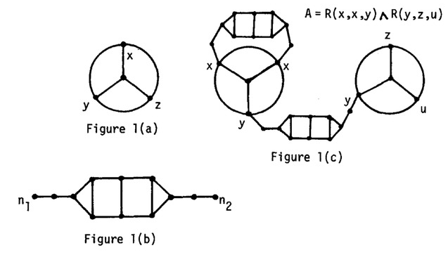
21
2-Colorable Perfect Matching
Réduction polynomiale

Slide 43

22
2-Colorable Perfect Matching
NAE-3SAT
2-CPM
NP-complet
Réduction polynomiale
2-CPM est NP-complet

Slide 44
5
JEU

Slide 45

23
JEU
SUPER MARIO BROTHERS

Slide 46

24
Règles du Jeu

Slide 47
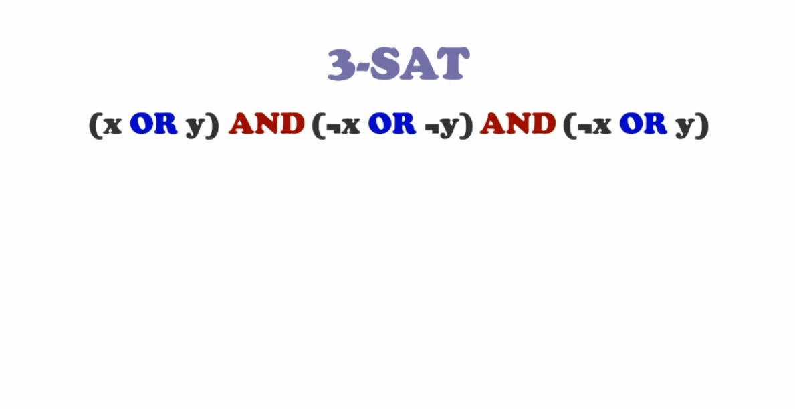
25
Réduction Polynomiale de 3SAT vers Mario

Slide 48

26
Fonctionnement

Slide 49
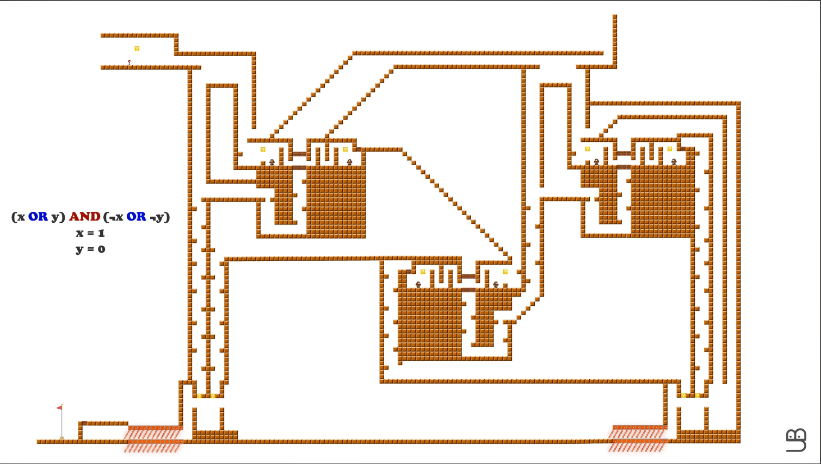
27
Exemple

Slide 50
28
RÉSULTAT
3SAT
Super Mario Brothers
NP-complet
Réduction polynomiale
Super Mario BROS est au moins NP-complet

Slide 51
6
CONCLUSION

Slide 52
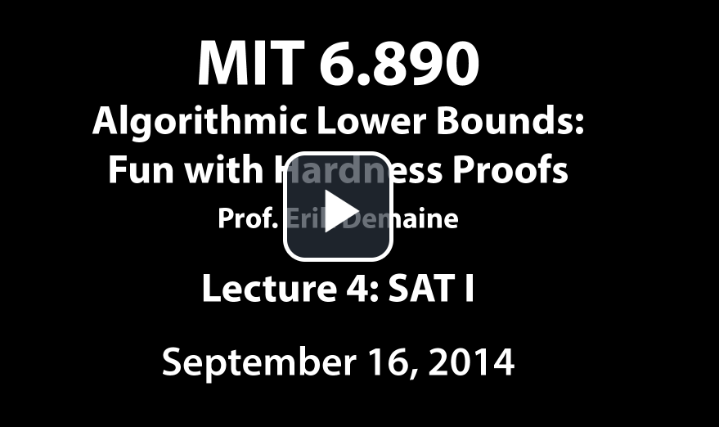
RESSOURCES
Le site : https://courses.csail.mit.edu/
- Site Web de la bibliothèque de cours en ligne de l'Institut de Technologie du Massachusetts (MIT), un état situé dans la région Nord-Est des États-Unis.
- Offre un accès en ligne à de nombreux cours de l'université, y compris des cours de sciences informatiques et de technologie de l'information.
- Les cours sont accessibles gratuitement et sont souvent accompagnés de ressources de cours, comme des feuilles de travail, des projets et des examens.

Slide 53
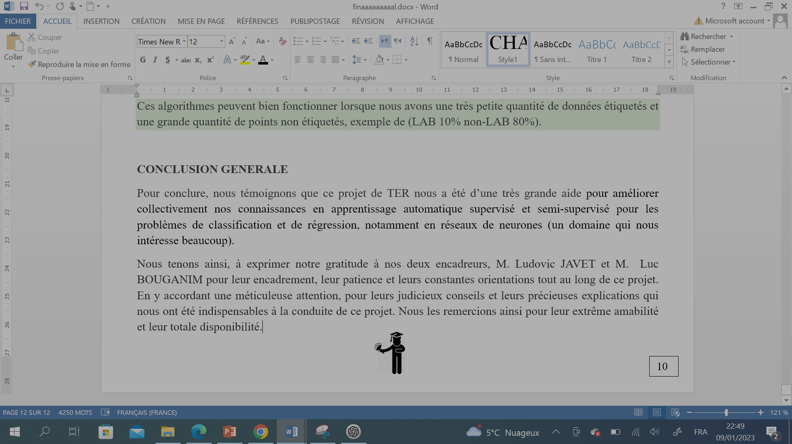
MERCI
DE
VOTRE
ATTENTION

